Slide 1
독도영토학
간도는 왜 우리 영토 인가?
(역사적 증거)
21409317 오x현
21602606 황x원
21801973 권x준
21602758 권x휘
21604798 권x창
21604688 김x석
21514817 이x호
5조

Slide 2
목 차
04.
간도의 역사
01.
간도란?
02.
간도의 인식
03.
간도의 현황

Slide 3
목 차
07.
간도
우리의 땅인가?
08.
마무리
05.
간도협약 조중변계조약
06.
백두산정계비

Slide 4
간도란?
스포츠레저
21604798 권x창

Slide 5
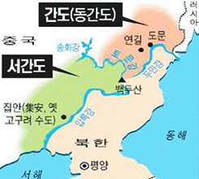

01
간도란?
02
03
▶ 만주 길림성 동남부지역으로 중국
현지에서‘연길도(延吉道)’라 부르
는 지역.
▶‘사이 간, 섬 도’ 자로 물이 두 갈
래로 나뉘는 곳의 가운데에 위치해
간도라고 함.
▶ 조선민족이 개간하였다 하여 개간
할 간의 간도라 부르기도 함.
04
05
06
07
간도의 위치 구분

Slide 6

01
간도의 인구
02
03
1982년에 실시한 제3회인구조사
04
05
06
▶ 지역에 따른 출신
길림성 - 충청도, 경상도
흑룡강성 - 남한출신 대
부분, 경상도
요령성의 심양 –
평안도
내몽고 - 한인은 100% 남한출신
07
▶ 1982년 중국 거주 한민족 1,763,000명
→1990년대 중국 거주 한민족 1,920,597명
=약 20만명 가량 증가.
▶ 1982년에 비하면 많은 동포들이 도시로 이동해 경
제활동에 종사함

Slide 7

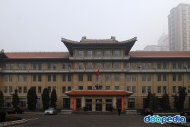
01
간도의 인구
02
조선 말기부터 한국인이 이주하여 개척한 곳으로 이전에는 북간도라고 불리던 이곳은 1952년 9월 3일에 연변조선족자치구가 설립되고, 1955년 12월에 연변조선족자치주로 변경되었다.
03
04
05
06
중국 지린성 동부에 있는 자치주.
07

Slide 8
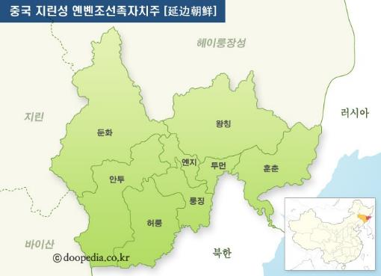
01
간도의 인구
02
현재 연변조선족자치주에는 총 11개 민족이 거주하고 있는데, 그 가운데 조선족이 전체의 41％인 백만여 명에 달하고 있으며, 나머지는 한족·만주족·후이족의 순으로 분포하고 있다.
03
04
05
06
옌지·투먼·둔화·허룽·룽징·훈춘의 6개 시와
왕칭·안투 2개 현으로
이루어져 있다.
07

Slide 9

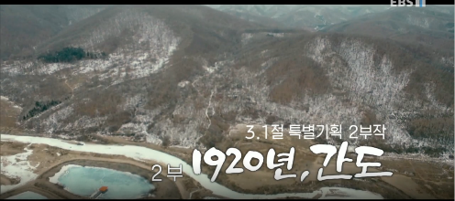
01
간도의 의미
02
▶ 간도는 독립운동의 본거지로 많은 무장독립군들을 양성하던 곳이였다.
▶ 그에 따라 일제 치하시대 때에 간도에 일본군이 들어와
참변을 일으킨 간도 참변으로 인해 다수의 조선인들이
학살당했던 곳이기도 하다.
03
04
05
06
07
다큐 시선 – 1920 간도
https://tv.naver.com/v/2834309
Notes:
동영상 2분 까지

Slide 10
간도에 대한 인식
일본어일본학과 21602606 황x원

Slide 11
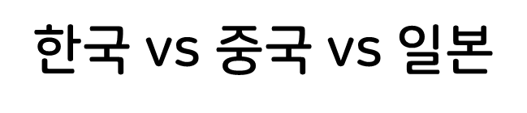
CONTENTS
1. 대한제국의 인식
2.
3. 교과서의 인식
4. 인식의 중요성

Slide 12
대한제국의 인식
통감부 지배정책기의 간도인식
01
02
03
▶ 1897년 대한제국으로 국호를 바꾼 뒤 간도 영유권 주장더욱 강화
▶ 1909년 청과 일본 사이에 간도의 청국령을 인정하는 간도협약이 체결될 때는 아무런 반응을 보이지 않음
04
05
간도에 대한 대한제국 정부의
태도가 돌변한 이유는 무엇?
06
07
1
2
3
▶ 1902년에는 이범윤을 간도시찰사로, 이듬해에는 간도관리사로 임명해 간도를 관리

Slide 13
통감부 지배정책기의 간도인식
01
대한제국의 인식
02
1905년 이후 간도에 관한 대한제국 정부의 무관심은 '전략적 외면'
03
04
일본의 간도 진출을 한국의 영토문제 해결을 위한 것이 아닌 침략행위로 인식
일본을 옹호할 경우 일본의 한국침략 마저 정당화할 수 있어 간도에 대한 인식 급변
▶ 을사조약 체결 이후,
'한반도 전체가 일본의 지배하에 놓인 상황에서 간도 영유권을 확보할 지라도 일본의 영토를 확장하는 결과에 지나지 않을 것’
05
06
07

Slide 14
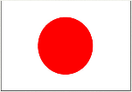

01
일본 vs 중국
간도협약 당시 간도 문제에 대해 ‘상반된 입장’
02
03
03
1. 조선 점령과 만주 침략의 발판으로 생각
04
05
2. 자신의 영토인 간도를 중국에게 넘겨 주었다는 생각
06
07
간도협약으로 간도의 영유권은 중국으로 귀속
1. 일본이 만주 침략을 위해 간도 문제를 날조했다고 생각
2. 일본의 영토 침략에 맞서 영토 주권을 수호했다는 생각

Slide 15

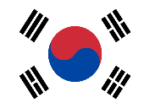
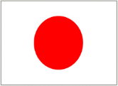
01
한국vs 일본
간도에 대한 ‘다른 인식'
02
03
국경분쟁이 제기되던 당시,
04
05
두만강 대안지역의 조선인 개간지
06
07
조선인 ‘보호’ 를 구실로 세력을 확장할 수 있는 범위

Slide 16


01
한국vs 중국
역사 교과서의 ‘현격한 차이’
02
03
한국의 역사교과서
중국의 역사교과서
04
한국의 역사교과서: 간도는 우리 땅’이라고 주장
중국 역사교과서: ‘간도는 없다’라는 생각에서 간도를 고려하지 않음
이러듯, 각 국의 서로 다른 인식은 소통이 불가능할 정도로 현격한 차이가 있다.
05
간도는 ‘우리 땅’ 이라고
주장
‘간도는 없다’ 라는 생각에서 간도를 고려X
06
07
영유권 주장을 뒷받침 할 수 있는 탄탄한 논리 + 사료적 근거 필요

Slide 17
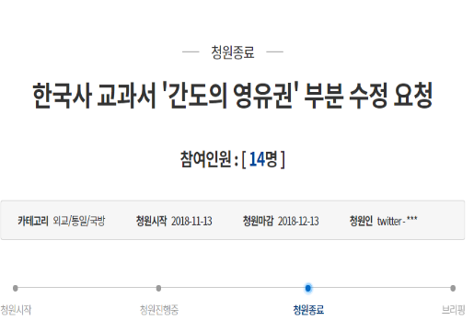
01
교과서의 인식
02
03
04
05
간도가 중국에게 돌려받아야만 하는 우리땅이라고 주장.
을사늑약이 무효이므로, 그에 따른 간도 협약 또한 무효라는 것.
06
07
을사늑약과 간도 협약이 무효라는 점에만 초점.
다른 근거들은 배우지 못한 채 평등한 시선을 가지고 역사를 바라볼 수 없게 됨.

Slide 18
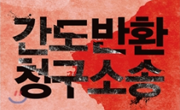

01
인식의 중요성
02
03
04
05
06
오늘날 간도 되찾기를 주장하는 이들은 일본의 침략성
즉, 일본이 우리나라를 침략해서 멋대로 간도를 줬다는 것
을 근거로 간도협약 무효를 제기했다고 하지만,
사실 그들의 인식 속에 있는 간도는 통감부 간도 파출소에서
간도 점령을 위하여 만들어낸 간도의 이미지인 것.
07

Slide 19
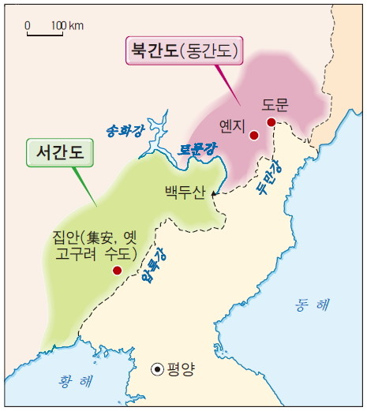
01
동영상
02
03
04
05
06
07
https://www.youtube.com/watch?v=Xika6IDsWaU&feature=share

Slide 20
간도의 현황
스포츠레저학과
21604688 김x석

Slide 21
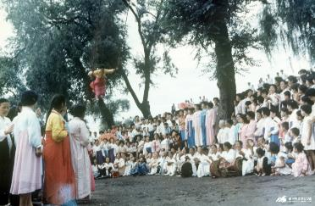
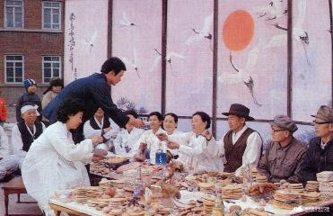
간도의 문화적 전통
01
02
▶ 간도에 살고 있는 한인들은 다른 해외에 거주하고 있는 한인들에 비해 전통적인 생활양식과 문화를 비교적 많이 유지하고 있다.
그들은 음력설·정월대보름·한식·단오·추석·동지 등 절기에 따른 명절을 지키며, 남녀 모두 전통적인 의상을 입고 윷놀이·그네뛰기·널뛰기·축구·씨름판을 벌이고 엿·떡·찰밥·팥죽·떡국 등을 즐긴다.
▶ 또한, 백날·돌날·환갑날은 잔치를 벌이는 등 통과의례 생활도 비교적 잘 지켜진다.
03
04
05
06
07
중국 길림성 연길시립공원에서 펼쳐진 노인절 행사 중 그네뛰기 장면.
연변 한인 사회 – 환갑 잔치

Slide 22
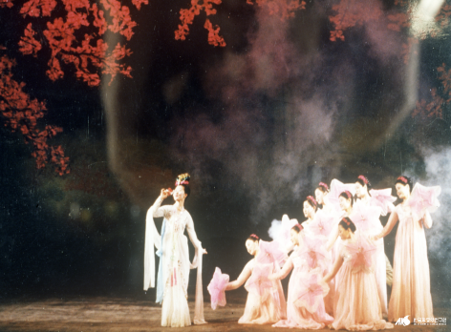
01
간도의 문화적 전통
02
▶ 연변한인자치주에는 최대 규모의 연변가무단을 비롯해 13개의 예술 단체가 있으며, 각 현과 시에는 예술 극장과 문화관 등이 있다.
한인들은 중국의 4인방 축출 이후 문예활동을 활발히 전개해 문학·음악·무용·미술·연극 등 다방면에 걸쳐서 큰 성과를 거두었다.
03
04
05
06
07
연변가무단의 군무
연변예술관에서의 공연 장면.

Slide 23
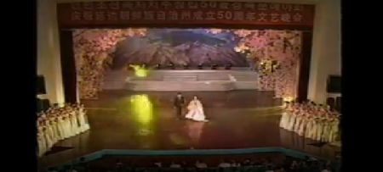
01
간도의 문화적 전통
02
03
연변가무단 백두산 음악 - 진달래
04
https://tv.naver.com/v/331396
05
06
07

Slide 24
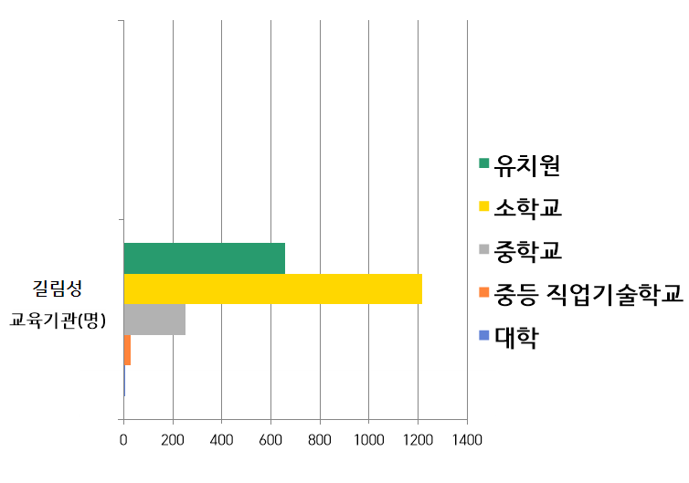
01
간도의 교육기관
02
▶ 간도 거주 한인 동포들의 교육열은 상당히 높은 것으로 알려지고 있다. 현재 길림성 연변한인자치주에는 유치원에서부터 대학에 이르기까지 교육기관들이 설치되어 있다. 정규 대학 5개교, 중등 직업 기술 학교 28개교, 중학교 251개교, 소학교 1,218개교, 유치원 657개소가 각각 설립되어 있다고 한다.
02
03
04
05
06
07
중국 현지 조사

Slide 25
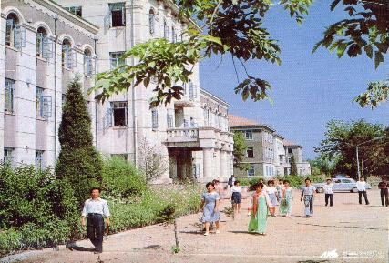
01
간도의 교육기관
02
▶ 대학 교육기관으로는 종합대학인 연변대학교와 연변농학원·연변의학원 그리고 연변사범전과학교·연변예술학교 등을 들 수 있다.
연변대학교는 1949년 4월에 설립되었다. 10개 학부로 이루어져 있으며, 재학 생수는 1,600명으로 한인수는 70％가 넘는 1,180여명이다.
02
03
04
05
06
07
중국 길림성 연변 조선족자치주 연길시에 있는 한인대학 (연변대학교)

Slide 26
간도의 역사
관광경영학과
21514817 이x호

Slide 27
삼국시대 이전
01
02
03
▶ 간도는 원래 읍루와 옥저의 땅이었다가 고구려가 이 지방으로 뻗어나면서 고구려의 영토가 되었고, 고구려가 망한 뒤에는 발해의 영토가 되었다.
▶ 그 뒤 고려시대로부터 조선 전기에 걸쳐 여진족이 각지에 흩어져 살았다.
▶ 간도는 산지가 발달해 땅이 기름지고 산림이 무성해 각종 자원도 풍부한 지
방 이였기 때문에 여진족은 농경보다 유목·수렵에 종사하여서 이 비옥한 지
역이 오랫동안 개척되지 못하였고, 간도를 개척해 농경지로 만든 것은 우리
나라 사람이었다.
▶1712년 백두산 정계비를 건립
04
05
06
07

Slide 28
01
삼국시기~19세기
02
03
▶간도에 우리 나라 사람이 이주하기 시작한 것은 철종 말에서 고종 초부터였다. 세도정치의 학정과 수탈에 못 견딘 농민들이 관권이 미치지 않는 두만강 너머로 이주하는 사람들이 생겼고, 1869년을 전후한 함경도 지방의 대흉년으로 기민들이 압록강·두만강을 넘어 간도 지방에 들어가 새로운 삶의 터전을 마련.
▶1882년 청이 간도지역에 조선인의 월경을 엄금하도록 조선 정부에 요청
이에 따라 국경을 넘어가는 자가 발생하면 즉시 왕명으로 사신을 파견하여 사건 진상을 파악 해명하고, 범월자를 처벌함은 물론 범월지역의 관리까지도 처벌하도록 하였다.
▶1885년 간도 지역의 조선인 강제 추방 .
04
05
06
07

Slide 29
01
20세기의 역사
02
03
▶1902년 이범윤을 간도 관리사로임명 간도한인에 대한 순찰무유와 호수인구 조사를 맡은 이범윤은 1년간의 활동 결과를 보고하면서 간도를 영토로서 ‘회복’할 것을 정부에 요청
1903년 8월 11일, 정부는 이범윤을 ‘북간도관리사’로 명하였다.
But. 청 제국은 간도는 청 제국의 영토라며 오히려 이범윤의 간도활동이 불법이라며 그를 소환시킬 것을 한국에 요구.
이러한 청국의 요구에 대해서 한국은 백두산 정계로 “토문 이남
두만강안까지는 분명히 자국의 경내”라며, 이범윤을 파견하여 간도를 관리하고 한국인의 생명과 재산을 보호하는 것은 청국에서 청인을 위해 ‘설관보호’하는 것과 같은 위민정책이라며 청국의 요청을 거부.
이처럼 정부의 간도보호관 파견에는 간도가 대한제국의 강역이라는 인식이 깔려있었다.
04
05
06
07

Slide 30
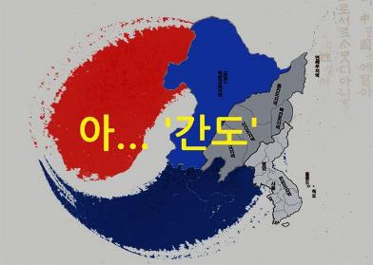
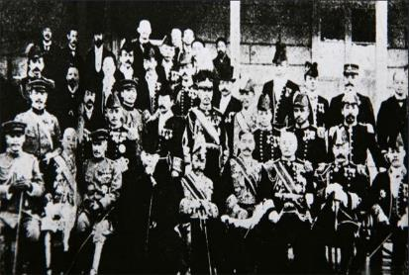
01
20세기의 역사
02
▶1905년 을사보호조약 강제
일본 제국이 을사조약을 늑약하여 대한제국의 외교권을 불법적으로 강탈.
▶1907년 간도협약
▶1909년 9월 4일인은 청.일 간도협약을 체결,협약을 통해 일본과 청은 조선과 청의 국경을 두만강과 압록강 경계선으로 확정
03
04
05
06
07
간도 위치 지도와 태극사진
을사늑약 체결 후 사진

Slide 31
간도 협약
조중변계조약
일본어일본과
21602758 권x휘

Slide 32
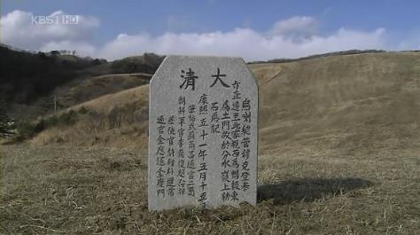
01
간도협약 체결 전 상황
02
▶ 옛 고구려와 발해의 영토였던 간도.
시간이 지나면서 간도의 주인은 계속 바뀌어 왔고, 조선과 청은 간도 문제를 해결하기 위해 교섭을 시도했다. 그 결과가 ‘백두산정계비’로, 서로는 압록강. 동으로는 토문강의 분수령에 경계비를 세우는 것으로 명시했다.
03
04
그러나 청은 토문강의 위치를 두만강의 상류로
보았고, 조선은 만주 내륙의 송화강 상류로 보았기
때문에 후에 간도 영유권 문제에 대한 시발점이
되었다.
05
06
07
간도 협약 전 그림

Slide 33

01
간도협약 체결 전 상황
02
▶ 1882년. 청은 간도를 청의 영토라 주장하며 조선인의 월경을 금지
할 것을 조선 정부에게 요구하였다.
▶ 1883년. 청은 간도의 조선인들을 조선으로 강제 송환하라 요구하였
다.
▶ 조선은 토문강은 송화강 상류이며, 간도 지방은 조선 영토임을 주장
하면서 백두산정계비와 토문강 발원지에 대한 공동조사를 통해 국경
을 확정할 것을 청하였다.
▶ 1885년. 결국 청은 간도의 조선인들을 강제로 추방하기 시작하였다.
03
04
05
06
07
간도 영유권
문제 연표

Slide 34
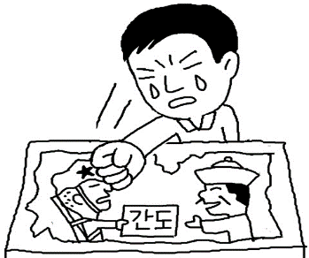
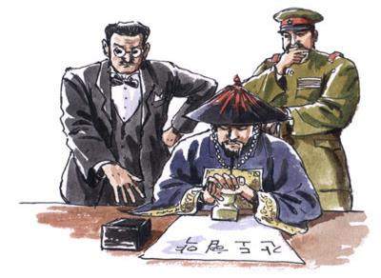
01
간도 협약
02
02
▶ 1897년. 조선은 대한제국으로 국호를 변경하였다. 그러나 일제의 러일전쟁 승리 후 1905년 을사늑약을 강제로 체결했다.
을사늑약으로 외교권을 박탈당한 대한제국을 대신해 일본은 청과 간도를 둘러싼 문제들에 교섭을 벌인다.
그러나 1909년. 일본은 남만주철도 부설권과 무순 탄광의 채굴권을 얻는 대가로 청과 간도 협약을 체결하였다.
03
04
05
06
간도를 둘러싼 삼국의 관계
07

Slide 35
01
간도협약 본문
02
02
03
04
05
06
07
간도 협약 원문

Slide 36
01
간도협약 전문
02
▶ 제1조
두만강을 양국의 국경으로 하고, 상류는 정계비를 지점으로 하여
석을수(石乙水)로써 국경을 삼는다.
▶ 제2조
용정촌, 국자가(局子街), 두도구(頭道溝), 면초구(面草溝) 등 네 곳에 영사관이나
영사 분관을 설치한다.
▶ 제3조
청나라는 간도 지방에 한민족의 거주를 승준(承准)한다.
▶ 제4조
간도 지방에 거주하는 한민족은 청나라의 법권(法權) 관할 하에 두며, 납세와
행정상 처분도 청국인 과 같이 취급한다.
▶ 제5조
간도 거주 한국인의 재산은 청국인과 같이 보호되며, 선정된 장소를 통해
두만강을 출입할 수 있다.
▶ 제6조
일본은 길회선(吉會線 : 延吉에서 會寧間 철도)의 부설권을 가진다.
▶ 제7조
가급적 속히 통감부 간도 파출소와 관계 관원을 철수하고 영사관을 설치한다.
02
03
04
05
06
07

Slide 37
01
간도협약의 문제점
02
03
▶ 간도 협약은 당사자인 대한제국 정부가 참여하지 않은 가운데 취해진 한국영
토의 할양이다.
▶ 간도 협약에 의해 일제는 안봉 철도의 개설 문제, 무순, 연대의 탄광 문제, 영
구지선의 철수 문제, 관외 철도의 법고문 연장 문제 등 만주에서의 몇 가지를
교환하는 조건으로 중국에 간도를 할양하였던 것이다.
▶ 이를 통해 오랫동안 한, 청 양국 사이에 귀속 문제를 두고 논란이 되어 온 간도
는 이후 대한민국의 관할로부터 멀어지게 되었다.
▶ 그러나 간도 협약은 한국의 위기상황을 이용한 일본과 청국의 불법 침탈 행위
이며 협약 내용 자체가 양국의 불법행위를 입증하는 역사적 문증이라고 평가
된다.
▶ 따라서 간도의 귀속 문제는 현대 한국과 중국 사이의 여전한 미해결 문제이다.
04
05
06
07

Slide 38
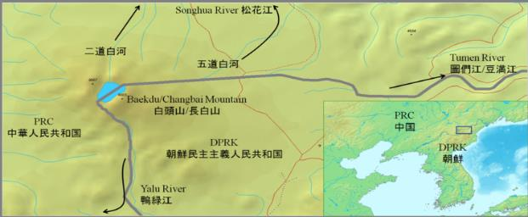
01
조중 변계조약
02
▶ 이 조약은 1964년 3월 20일 조선 민주주의 인민 공화국 전권 대표 김일
성과 중화 인민 공화국 전권 대표 저우언라이(주은래) 사이에서 체결되었
다.
▶ 천지의 서남쪽 마루와 동남쪽 마루를 잇는 선을 백두산의 국경으로 하
고, 하중도의 경우 이미 국민이 사는 섬은 그쪽에 넘기는 원칙으로 결정
하였다.
03
04
05
06
07
현재 북한과 중국의 국경선. 출처 : 위키피디아

Slide 39

01
조중 변계조약의 의의와 한계
02
▶ 조중 변계 조약은 백두산의 국경을 자연 경계인 천지로 하고 그 동쪽 국경을 천지에서 가장 가까운 두만강 상류인 홍토수로 하는 자연스러운 국경을 정함으로써 19세기 후반부터 한세기 동안 논란을 이어 온 백두산과 두만강 상류의 국경선을 명확히 획정했다는 데에 의의가 있다.
▶ 조약의 한계
조중 변계 조약은 조선민주주의 인민공화국과 중화인민공화국 양측이 모두 비밀로 하였기 때문에 그 구체적 내용은 1999년까지 세상에 알려지지 않았다. 이 조약은 양국이 모두 그 체결을 공식적으로 인정한 바 없는 비밀 조약이므로 한반도 통일 과정이나 그 이후에 국경 분쟁의 불씨가 될 가능성을 배제할 수 없다.
냉전시대였던 1980년대 초에 백두산 천지(天池)를 북·중 양측이 분할했다는 사실이 한국 사회에 알려진 후 한동안 한국전쟁 참전의 대가로 북측이 천지의 절반을 중국측에 할양했다는 주장이 신뢰할 만한 근거 제시 없이 대북(對北) 불신감에 의존해 사실처럼 받아들여지기도 했으며, 현재도 북측이 토문(土門)을 국경으로 주장하지 않고 간도의 영유권을 포기했다는 부정적인 평가가 있다.
03
04
05
06
07

Slide 40
백두산 정계비
일본어일본과
21801973 권x준

Slide 41
CONTENTS
1
2
백두산
정계비란?
백두산
정계비의
위치
3
4
백두산정계비의 내용
간도와 백두산정계비의
연관성

Slide 42
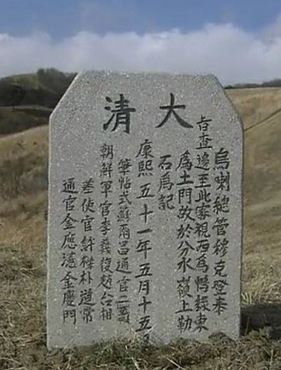
01
백두산정계비란?
02
03
04
▶ 1712년(숙종 38년) 백두산에 세운 비석으로 조선과 청나라의 국경선을 표시한 경계비
05
06
07

Slide 43
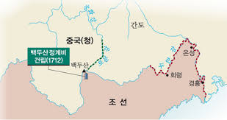
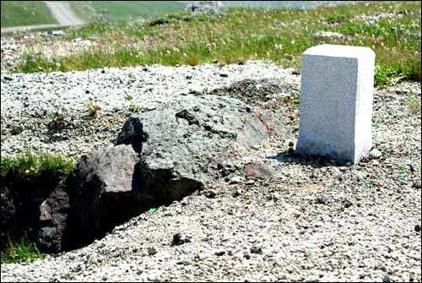
01
백두산정계비의 위치
02
02
▶ 정계비가 세워진 곳은 백두산 장군봉과 대연지봉 사이 대략 중간지점인 해발 2,150m 고지
03
04
05
06
07
백두산 정계비의 지도 상위치

Slide 44
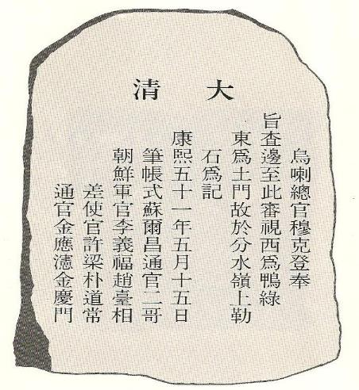

01
백두산정계비의 내용
02
03
정계비의 해석
04
05
"오라총관 목극등이 황지를 받들어 변계를 조사하고 이곳에 이르러 살펴보니 서쪽은 압록강이고 동쪽은 토문강이므로, 분수령 상에 돌에 새겨 명기한다. 강희 51년 5월 15일"
06
07

Slide 45
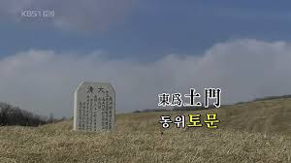
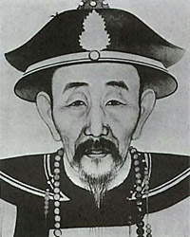
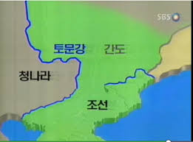
01
간도와 백두산정계비의 연관성
02
03
04
05
06
07
▶ 목극등을 파견해 백두산정계비를 세우도록 한 강희제.

Slide 46
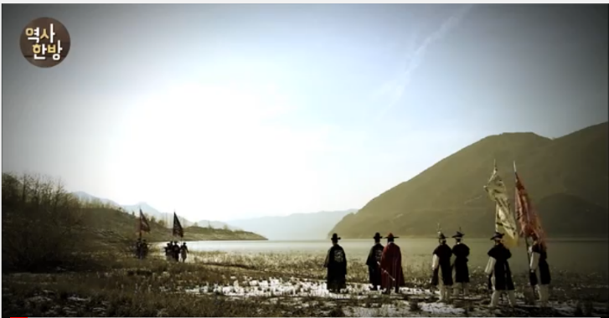
01
간도와 백두산정계비의 연관성
02
백두산 정계비 자료 영상
://www.youtube.com/watch?v=MVePrX2zzMo
03
04
05
06
07

Slide 47
간도는 우리땅
인가?
지역사회개발복지학과
21409317 오x현

Slide 48
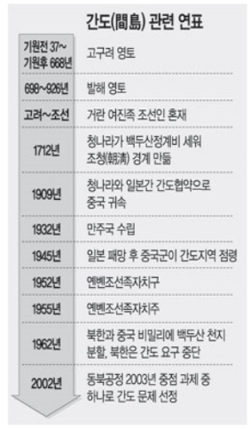
01
간도 분쟁
02
연표
▶ 간도는 한국,중국 ,일본 삼국의 세력의 접촉하
는 완충지대이자 동서를 장악하고 남북을 제어
할 수 있는 잠재력을 구비한 요지이기 때문이자
중요한 교통로 이다,
03
04
05
06
▶ 이에 따라 조선은 후기의 경우 간도 문제의 해결
을 위해 조선과 청나라 사이의 회담인 제 1차 을
유 감계회담이 우리 정보의 제안에 청나라가 응
함
▶ 1897년에 대한 제국을 선포한 뒤 한국은 간도
와 관련와 청나라와 새로운 관계를 모색
▶ 청나라 측과 충돌이 잦아지면서 대한제국 정부
는 분쟁의 확대를 꺼려 1904년에 이범윤을 소
환했다
07

Slide 49
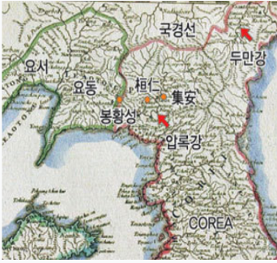
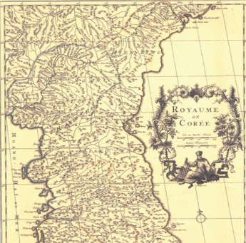
01
지도를 통한 증거
02
02
▶ 현재까지 중국에서 한국에서 혹은 세계의 다른 각국에서 그려진 다양한 지도들이 존재하는데 많은 지도들 중 간도 지역을 우리나라의 영토로 표시한 지도들을 꽤 많이 찾을 수 있다.
03
04
05
06
07
강희제 때 발행한 지도(1719) 프랑스 당빌 제작 지도(1737)

Slide 50
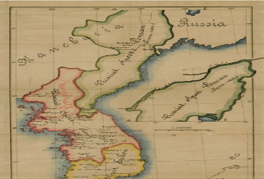
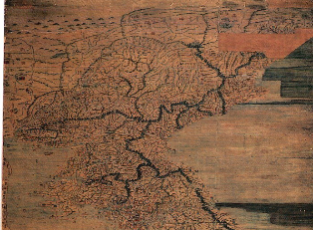
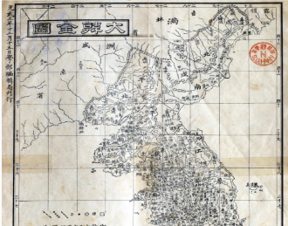
01
지도를 통한 증거
02
02
03
조선 전도(정조시대 1757)
04
05
06
07
로마카톨릭 교회의 조선교구도(1831년)
대한제국 지도(1907년)

Slide 51
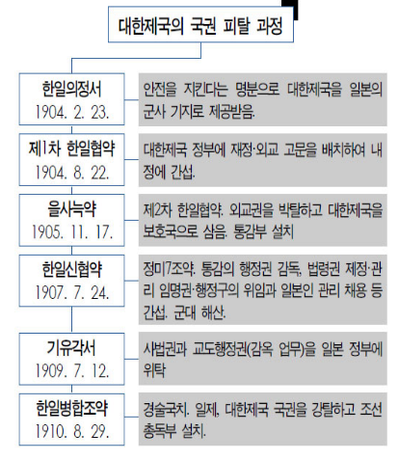
01
간도 협약의 무효
▶ 우리나라는 1904년에 이루어진 한일 의정서, 제1차 한일 협약, 을사늑약, 기유각서, 한일합병조약 으로 대한제국의 국권을 피탈(외교권) 되었다.
▶ 의외로 1907년에 일본은 간도에 통감부를 설치하여 대한제국의 영토임을 인정하였는데, 불과 2년만에 자국의 전략적 이해에 따라 간도의 영유권을 청국에게 주게 된다(간도협약).
▶ 이는 외교권을 강탈해간 일본과 청국간의 협약이라고 보아도 다를 빠 없는 내용이다. 우리나라가 해방을 맞이하였을 때, 이미 한국의 위기 상황을 이용한 일본과 청국의 불법행위이며, 협약 내용 자체가 양구의 불법행위를 입증하는 역사적 문증이라고 평가된다
02
03
04
05
06
07

Slide 52
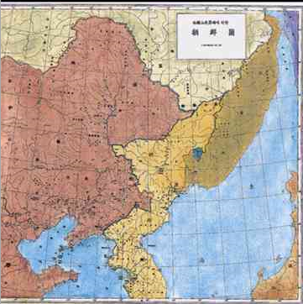
01
백두산정계비 내용 근거
02
03
백두산 정계비 내용에 의한 조선도
(중국 제작)
04
▶ 이처럼 보여지는 국경선이 1909년 간도협약 전까지 계속해서 지켜져 오고 있었음 확인 가능
▶ 중국 학계에서 말하길, 조선인의 간도이주는 1870년대 청나라의 봉금정책을 실시한 이후에 근대 이민을 간 것이라 주장
⇒ 이는 백두산 정계비가 1712년 만들어진 계기를 생각해 봤을 때 말이 되지 않는 주장
05
06
07

Slide 53
01
선점이론 과 행정권
02
03
▶ 청은 17세기 중반부터 간도지역에 봉금령을 내리고 19세기 초까지 자국민이 들어가는 것을 막은 반면,
조선은 정부의 금지에도 불구하고 많은 사람들이 이 지역에서 황무지를 개척해내고 농사를 짓고 산 것이 여러 기록을 통해 입증된다.
⇒ 따라서 국제법상 영토취득 방법의 하나인 선점 원칙에 따르더라도 간도 영유권을 한국에 있다고 할 수 있다.
▶ 조선이 1902년 이범윤을 간도 시찰사로 임명했을 때 이 지역 인구는 무려 2만 7400여호에 10만여명이나 됬다.
이후 대한제국 정부는 1902년 이범윤을 북변 간도관리사로 임명하여 간도를 함경도 행정구역으로 편입하여 세금을 징수하는 등 주민에 대한 직접적인 관할권을 행사토록 조치하였다.
⇒ 이를 통해 행정적인 시행을 내렸다는 것으로 볼 수 있다.
04
05
06
07

Slide 54
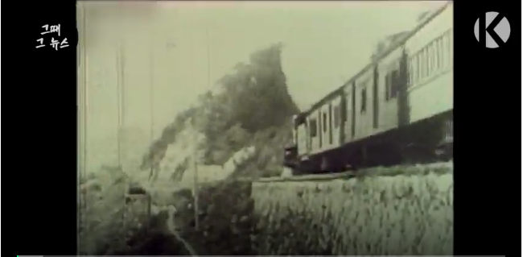
마무리
KBS 간도는 우리땅”…
https://news.naver.com/main/read.nhn?mode=LPOD&mid=tvh&oid=056&aid=0010357173
▶ 간도는 우리나라의 영토의 라는 증거는 다수가 있지만, 아직 까지 실질적으로 중국
에 소유되고 있는 것이 기정 사실이다. 또한 우리가 지금 혼자서 중국과 이야기 하
는것은 큰 도움이 되지는 못한다. 그에 따라 통일 원하지만 그 또한 그리 쉽게 되는
것이 아니라는 점이다.
⇒ 그러므로 우리가 할 수 있는 것은 간도에 대한 우리 땅임을 인식하고 널리 알리는
것이 좋은 방안이 될 것이라 생각합니다.

Slide 55
출 처
▶1. 간도란?
https://m.terms.naver.com/entry.nhn?docId=564842&cid=46623&categoryId=46623
네이버 지식백과(한국민족문화대백과)
https://m.blog.naver.com/PostView.nhn?blogId=jsdlus7830&logNo=120021650404&targetKeyword=%EA%B0%84%EB%8F%84%EB%8A%94%20%EC%99%9C%20%EC%9A%B0%EB%A6%AC%20%EB%95%85%EC%9D%B8%EA%B0%80%3F&targetRecommendationCode=1&keywordSearchType=TEXT
간도 되찾기운동본부 정책국
https://blog.naver.com/lsk8372/221442005358
https://m.blog.naver.com/swhy7/221143385677
간도 되찾기운동 관련 블로그
https://m.terms.naver.com/entry.nhn?docId=4180072&cid=47306&categoryId=47306
네이버 백과사전
2. 간도의 인식
http://m.hani.co.kr/arti/culture/book/215607.html#cb
간도의 인식 관련 블로그
https://namu.wiki/w/%EA%B0%84%EB%8F%84
간도 나무 위키
3. 간도의 현황
http://study.zum.com/book/13374
줌 학습백과(간도의 현황)

Slide 56
출 처
4. 간도의 역사
https://terms.naver.com/entry.nhn?docId=564842&cid=46623&categoryId=46623#TABLE_OF_CONTENT3
네이버 백과(간도의 역사)
http://www.gando.or.kr/
간도 되찾기 운동 홈페이지
5. 간도 협약, 조중 변계 조약
https://terms.naver.com/entry.nhn?docId=1055780&cid=40942&categoryId=33398
네이버 지식백과(간도 협약)
https://terms.naver.com/entry.nhn?docId=2457772&cid=46629&categoryId=46629
네이버 지식백과(조중변계조약)
https://blog.naver.com/braveattack/10125881905
조중 변계조약 관련 블로그
6. 백두산 정계비
https://ko.m.wikipedia.org/wiki
나무 위키 (백두산 정계비)
7. 간도는 우리의 땅인가?
https://blog.naver.com/hyuni486a/221271361458
(간도의 영유권 분쟁 관련 블로그)

Slide 57
감사합니다

